Slide 1

INGLÉS PARA EL TRABAJO
Tema 4 : Clothes and Verb Phrases
Todas las carreras

Slide 2
Nombra los verbos y ropa en inglés utilizando los vocablos aprendidos.

Slide 3
TEMA 4:
Clothes and Verb Phrases
SUBTEMAS:
Clothes
Verb Phrases

Slide 4
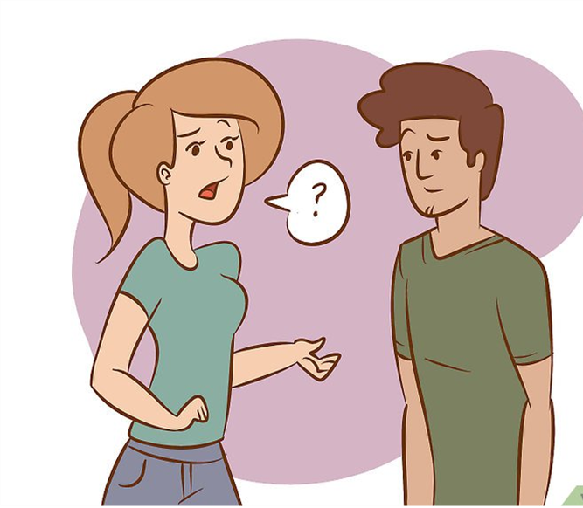
Inglés para el Trabajo
Clothes
Look at the picture and answer:
What can you see?
What are you wearing?
I’m wearing.

Slide 5
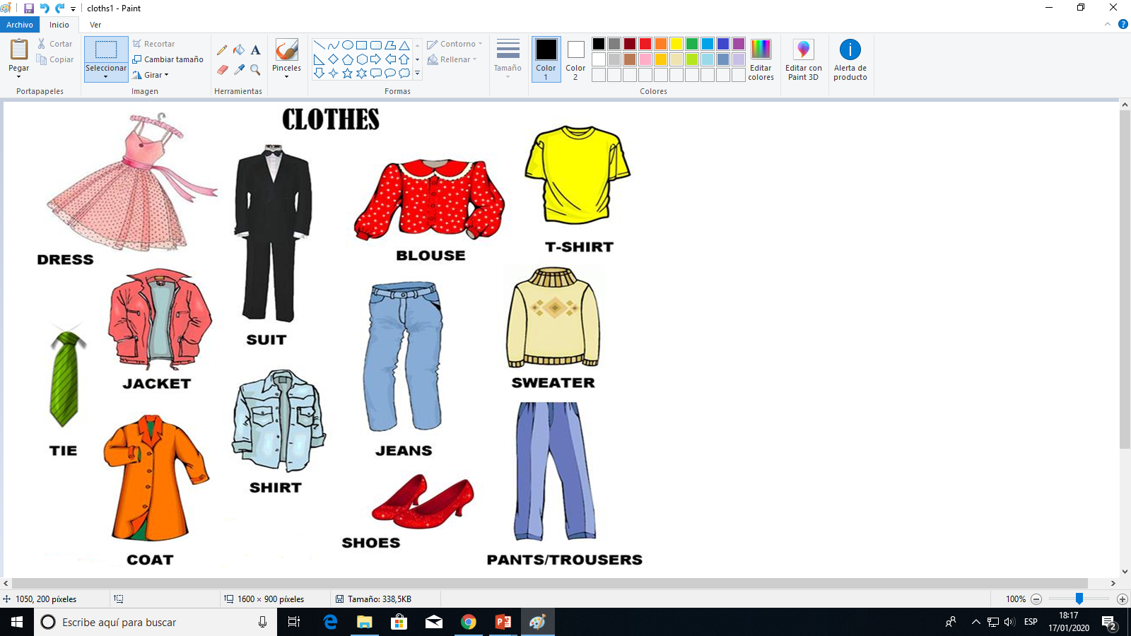

Inglés para el Trabajo
Clothes
Look and learn clothes and accesories in English.
Then, listen and repeat.

Slide 6
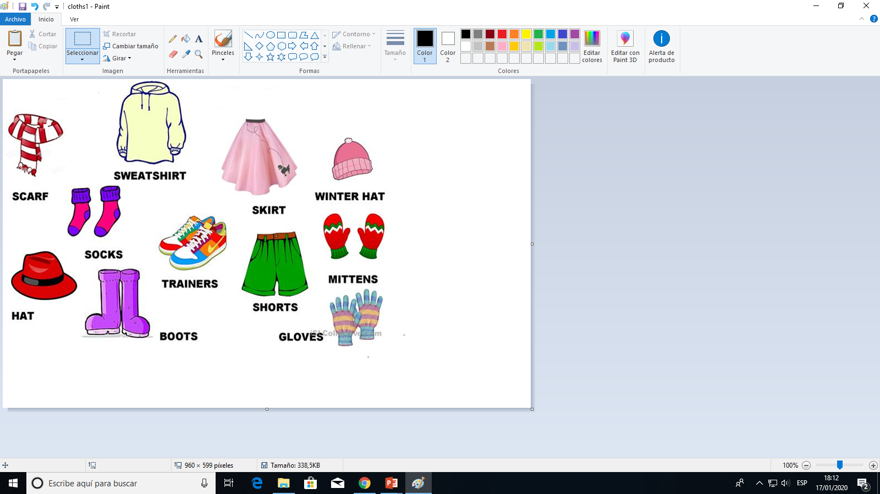
Inglés para el Trabajo
Clothes
Look and learn clothes and accesories in English.
Then, listen and repeat.

Slide 7

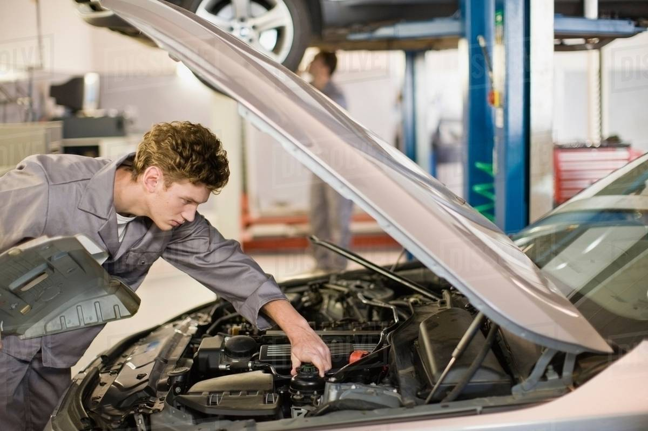
Inglés para el Trabajo
Verb Phrases
Look and answer:
What can you see? What are they doing?

Slide 8



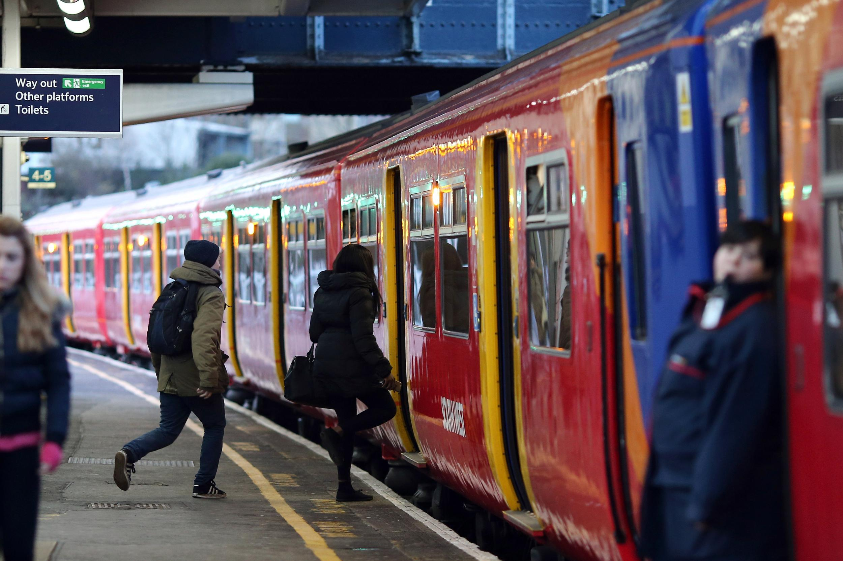

Inglés para el Trabajo
Verb Phrases
Now ,we are going to learn verb phrases like :
Stay at home
Have a good time
Wear a mask
Take a train
Have virtual classes

Slide 9
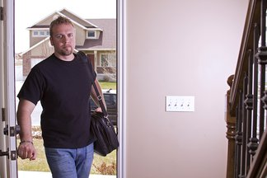



Inglés para el Trabajo
Verb Phrases
Now ,we are going to learn verb phrases like :
Go home
Work in an office
Drive a car
Do homework

Slide 10
Virtual Activity

Slide 11
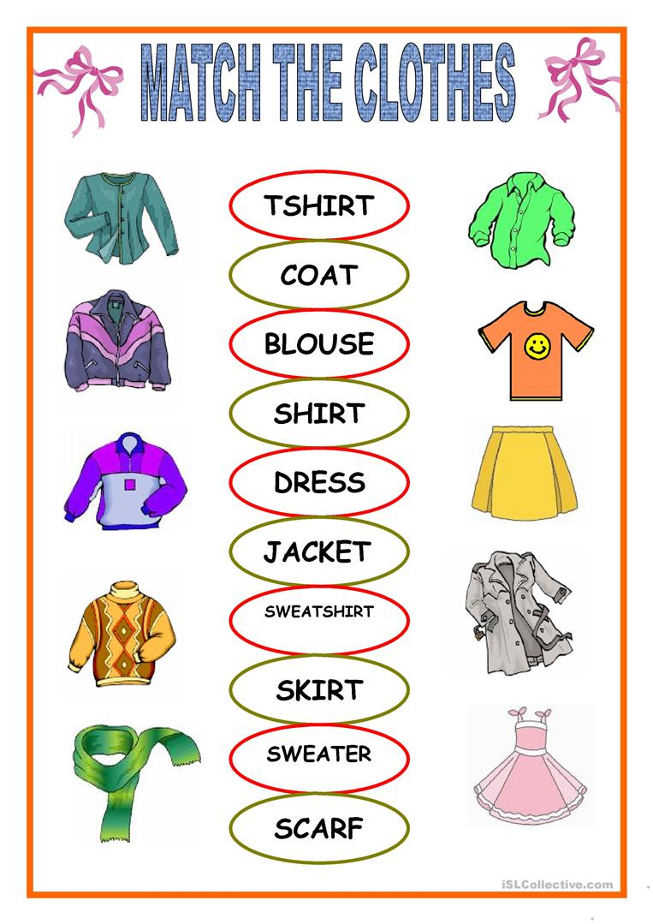
Inglés para el Trabajo
Virtual Activity
Look and match.

Slide 12
Inglés para el Trabajo
Virtual Activity
Look and match.
have virtual classes
stay at home
wear a mask
drive a car

Slide 13
Thanks!

